Slide 1

基础会计学（第二版）
管理学院
授课老师：陈沉
chenchen052@163.com

Slide 2
本书章节
第一章 总论
第二章 会计要素
第三章 会计账户和复式记账
第四章 主要会计事项的确认与计量
第五章 会计账户的分类
第六章 会计凭证
第七章 会计账簿
第八章 会计核算处理程序
第九章 财产清查
第十章 财务报告
第十一章 会计电算化

Slide 3
第一章 总论
内
容
导
图
本章以会计发展历程为主线，循序渐进地介绍会计定义、会计职能与目标、会计法规、会计假设与会计基础、会计信息质量要求及会计核算方法等内容。
本章绝大部分内容为财务会计基本理论。其中，会计目标是该理论体系的核心概念，应特别注意会计目标概念的重要地位与作用。
会计的概念、特点及会计规范
了解
会计的职能与目标
掌握
学习目标
理解
现代会计
近代会计
会计信息质量要求及会计核算方法
会计
古代会计
掌握
会计假设与会计基础
理解
掌握
理解

Slide 4
第一节 会计的概念与特点
一、会计的产生与发展
现代会计
近代会计
20世纪30年代至现在的会计。显著特征：管理会计诞生、计算机应用及会计理论体系的建立与完善等
会计
古代会计
15世纪至20世纪30年代的会计。显著特征：复式簿记问世及会计理论的建立等
15世纪以前的会计。显著特征：会计专职人员的出现等
图1—1 会计的三个发展时期

Slide 5


1.古代会计
◆所处年代：公元15世纪以前（奴隶社会、封建社会）的会计。
◆显著标志：
（1）会计实践：会计人员和机构的产生、会计名词的出现等。
【例】在我国的周王朝（距今3000余年）其国家管理机构中就设立了专门会计机构和专门人员；“会计”名词也产生于那个时期。

Slide 6
【例】我国周王朝严密的财计组织
（周朝：公元前11世纪—公元前841年）
周 王
天官大宰
地 官
春官、夏官等六卿
会计报告制度
年报
小 宰
月报
司 会
会 计
稽查
旬报
会计记账方法
司 书
单式簿记（记账方法）：采用文字叙述的形式，主要以实物计量单位记录所发生的事项。
宰 夫
总出纳
内部控制制度
九府出纳
大府
国库
职金
天府
泉府
外府
内府
玉府
职内
职币

Slide 7


1.古代会计
2.近代会计
◆所处年代：15世纪——20世纪30年代（资本主义社会形成以后）的会计。
◆显著标志：复式记账法（簿记—Bookkeeping）的诞生、计量单位的演变等。
复式簿记（记账法）的诞生——是对单式簿记（记账法）的重大变革，被称之为“会计发展史上的第一个里程碑”！

Slide 8

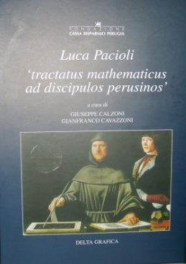

“近代会计之父”
——卢卡·帕乔利（Luca Pacioli ）
意大利的一位修道士、教授、学者。1494年，他在专著《算术、几何、比与比例概要》的第二部分“簿记论”中系统地总结了当时流行于意大利的威尼斯、佛罗伦萨等地的复式记账法。使其迅速传遍欧洲各国，并陆续传播到世界各地，引起了会计记账方法的变革，同时，也标志着财务会计理论的初步形成！

Slide 9
★《簿记论》所强调的会计中心论观点
巴氏认为, 凡是希望获得经营成功的商人应具备三个条件：
● “其中最主要的是现款，或某些与此等值的经济实力”；
● “商人必须是精明的会计人员和敏捷的数学家”；
● “所有商业事务必须采取有条不紊的方式加以记录，应该使用借贷记账法，因为借贷记账法是记录经商活动的最有效的方法”。

Slide 10
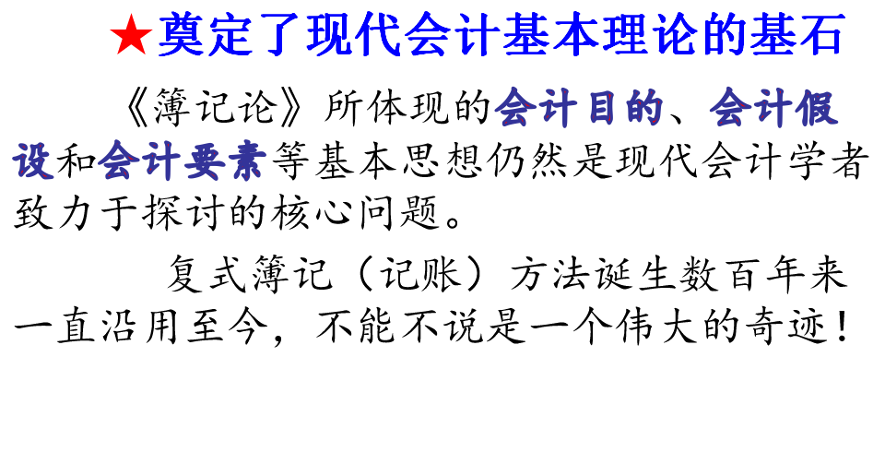

复式簿记——人类智慧的绝妙创造之一，每一个精明的商人从事经营活动都必须利用它。
约翰 · 沃尔夫冈 · 冯 · 歌德 (1749－1832)
18世纪中叶到19世纪初德国和欧洲最重要的剧作家、诗人、思想家。在诗歌、戏剧、小说、文艺理论、哲学、历史学等方面都取得了卓越成就。

Slide 11


1.古代会计
2.近代会计
3.现代会计
◆所处年代：20世纪30年代至今的会计。
◆显著标志：
企业财务会计目标的重大变化。20世纪30年代起，股份公司这种新型企业组织大量涌现，会计的服务重心逐渐由企业内部转向企业外部。

Slide 12

发行股票
筹集资金
购买股票
投资企业
资本市场
股东
◆企业组织形式的历史演变
独资
股份
公司
会计信息
股东
股东
合伙
管理者
履行受托责任
受托方
雇佣合同
委托方
会计目标：主要服务于企业内部经营管理
会计目标：股份企业利用投资者（股东）投资进行经营活动，从而产生了应向投资者报告财务状况、经营成果等信息的义务。
经营资金来源渠道狭窄，信息使用者有限
经营资金来源渠道广泛，信息使用者大量存在于企业外部：包括投资者、债权人、政府及其有关部门等

Slide 13

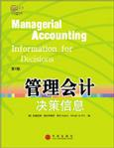
会计逐渐分化为财务会计和管理会计两个学科。
20世纪50年代，管理会计从传统的财务会计分离出来，形成独立学科，丰富了会计学科内容，增强了会计功能。
会计
财务会计
管理会计
外部会计：为企业外部使用者进行经济决策提供相关信息
内部会计：为企业管理层加强经营管理等提供相关信息

Slide 14




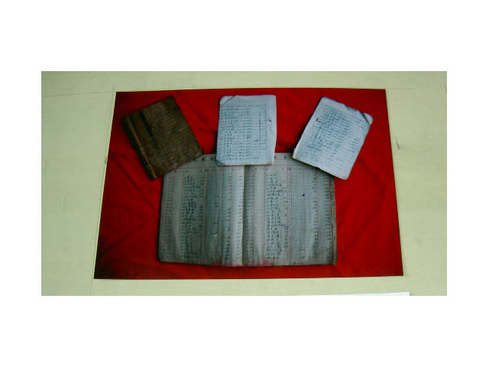

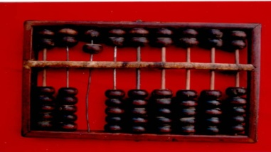

从20世纪50年代起，电子计算机、互联网等科学技术成果在会计上的应用，引起了记账手段的伟大变革。
20世纪50年代
电子计算
机 处 理
会计
手工处理
账本
算盘
计算器

Slide 15
会计发展的动因
★为会计发展提供宽松氛围。例如，我国改革开放后积极吸取国外先进会计经验等
★为会计发展提供良好社会文化环境。例如，对会计重视程度不断提高使人们越来越喜欢会计等
经济环境
文化环境
会
计
政治环境
★为会计发展提供法律保证。例如，我国会计法律法规不断完善，保证了会计的不断发展等
会计
法律环境
环
境
科技环境
★为会计发展提供人力资源支持。例如，会计教育事业的发展培养大批会计人才等
教育环境
★为会计发展提供技术支持。例如，互联网的建立改变会计报告的手段等
会计发展所处的社会环境

Slide 16

二、 会计的概念
注意：不能仅仅从字面上理解会计，而应从本质上认识会计！
对“什么是会计”的探讨，在我国的会计理论界和实务界经历了一个长期的探索过程，建国后曾经出现过诸多不同观点 。早期有“管理工具论”、“技术论”和“艺术论”等观点。
什么是会计？
会计
视会计为一种工具或一种技术，不承认其具有管理经济活动的功能，更忽略了会计人员这一重要因素

Slide 17
强调了会计的管理功能以及会计人员这一重要因素
（一）会计管理论
会计这一社会现象属于管理范畴，是人的一种管理活动。会计的功能总是通过会计工作者从事的多种形式的管理活动实现的。
杨纪琬、阎达五：论会计管理，
经济理论与经济管理，1982年第8期
会计是经济管理的重要组成部分，是以提供经济信息、提高经济效益为目的的一种管理活动。它以货币为主要计量单位，采用一系列专门的程序和方法，对社会再生产过程中的资金运动进行反映和监督。
陈国辉：《基础会计》，东北财经大学出版社，2009年6月

Slide 18
（二）会计信息系统论
从本质上讲，会计是一个信息系统。
美国会计学会（AAA）：会计基本理论说明书，1966
会计是为提高企业和各单位的经济效益，加强经济管理而建立的一个以提供财务管理信息为主的经济信息系统。
葛家澍等：关于会计定义的探讨，会计研究，1983

Slide 19
对会计信息系统的理解
●以提供财务信息为主的经济信息系统
●目标：向使用者提供他们所需要的信息
财务信息
企业经营管理系统
预算管理信息系统
人力资源信息系统
会计管理信息系统
供应管理信息系统
生产管理信息系统
客户管理信息系统
财务会计信息系统
管理会计信息系统
以向企业外部信息使用者提供信息为目标
以向企业内部信息使用者提供信息为目标

Slide 20

三、会计的特点
（一）管理形式：以货币为主要计量单位，主要进行价值形式的管理。
【例】某企业购入设备两台，价值100 000元。
两台——实物计量单位
★既要进行实物管理，也要进行价值管理，会计管理是以后者为主。
100 000元——货币计量单位

Slide 21
（二）管理要求：对经济活动的反映具有连续性、系统性、综合性和完整性。
连续性：应按交易或事项发生的时间顺序连续记录
全面性：应毫无遗漏地全面加以记录
企业
事项
事项
交易1
事项
交易2
事项
交易2
交易1
交易1
交易2
交易2
交易1
系统性：应对发生的交易和事项分门别类地加以记录

Slide 22
（三）管理目标：作为会计信息系统，为财务会计报告使用者经济决策提供有用信息。
企业
交易1
事项
交易2
事项
交易2
交易1
交易1
交易1
事项
事项
交易2
交易2
连续、系统、全面地核算与监督
财务状况
经营成果
现金流量
为投资者和债权人提供对他们进行经济决策有用的信息
会计目标

Slide 23
第二节 会计的职能与目标
一、 会计的职能
★一般是指会计在经济管理中所具有的的功能，一般包括会计核算（反映）和会计监督（控制）。
会计基本职能是反映和监督，同时会计还具有参与经济决策的职能（预测、控制、分析……）。
（1）反映职能指以货币为计量单位，对企业经营状况进行记录、分类、汇总及整理，最后生成财务报表，反映企业的经营成果与财务状况，为相关利益者提供决策有用信息。
（2）会计监督职能，对企业各项经济活动加以控制，使其合法合规，及时纠正存在的问题等。
（3）计算机发展使会计预测、决策、控制、分析等职能出现。

Slide 24
二、 会计的作用
第一，会计有助于提供决策有用的信息，提高企业的信息透明度，规范企业行为。
第二，会计有助于考核企业领导人经济责任的履行情况。
第三，会计有助于企业加强经营管理，提高经济效益，促进企业可持续发展。

Slide 25
三、 会计的目标
★一般是指企业的会计目标，具体是指企业财务会计的目标。
1. 会计目标的概念
是指在一定的历史条件下，人们通过财务会计所意欲实现的目的或达到的最终成果。
服务于王朝、贵族对其财产等方面的管理
服务于商人、企业等的经营管理
会计目标
现代会计
近代会计
服务于企业外部的会计信息使用者
会计
古代会计

Slide 26

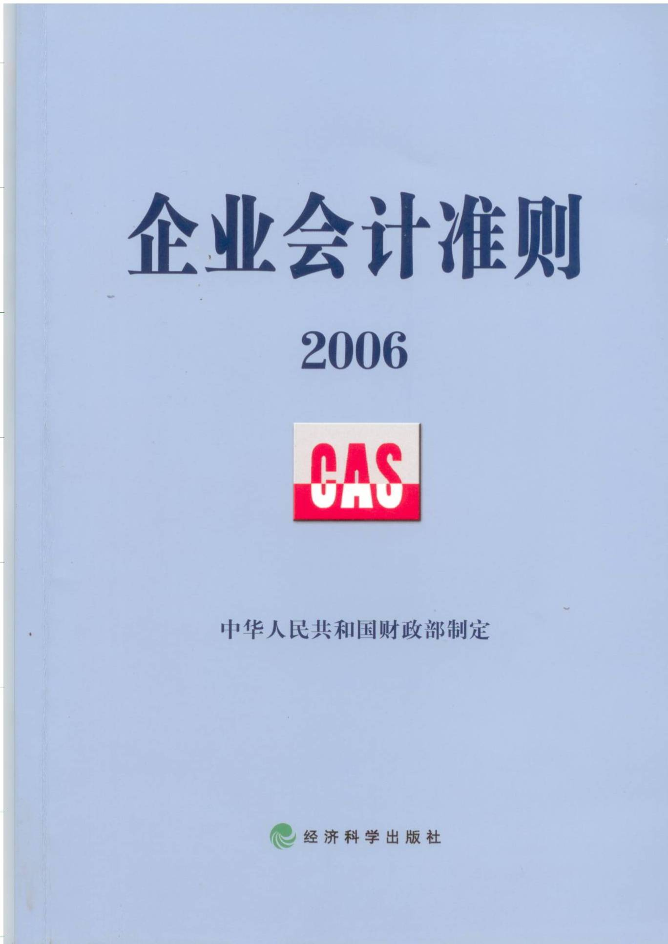
2. 会计的现代目标
“企业应当编制财务会计报告。
……反映企业管理层受托责任履行情况，有助于财务会计报告使用者作出经济决策。”
企业会
计准则
CAS
投出资本、借出资金等
反映企业管理者受托责任完成情况
目标1
企 业
管理层
投资者和债权人等
企业
提供财务状况和经
营成果等有关信息
会计目标
目标2
提供会计信息使用者决策有用的信息
受托方
委托方

Slide 27
第三节 会计规范
一、 会计法（全国人大常委会制定）第一层面
是制约会计工作基本法规，解决“能做什么，不能做什么”的问题，是为了规范会计行为，保证会计信息的完整真实等目的而制定的。
会计核算
会计监督
会计机构和会计人员
法律责任
二、会计准则（财政部制定的行政法规）第二层面
处理会计工作的规范，是制定会计制度的依据，也是评价会计信息质量的标准，主要解决会计工作“怎么做”的问题。
三、 企业会计制度 第三层面
制定会计制度的基本原则，处理会计事务的规则程序和方法的总称，进行会计核算工作的具体规范。

Slide 28
第四节 会计假设与会计基础
一、 会计假设
会计假设，也称会计基本前提，是企业对交易和事项进行会计确认、计量和报告的必备前提，是对会计核算所处的空间范围、时间范围、基本程序和计量单位等做出的合理设定。
基本前提条件
空间范围
时间范围
交易
会计
基本程序
事项
计量方法

Slide 29

（一） 会计假设的内容
1. 会计主体假设
1）定义
企业应当对其本身发生的交易或者事项进行会计确认、计量和报告。
会计所服务的特定企业或单位。
基本准则
企业“本身”的含义
①不反映其他企业的交易或事项；
交易
A
会计主体
B
会计主体
交易
事项
严格区别
事项
②不包括企业经营者个人的交易或事项。
严格区别
C
会计主体
D
会计主体
管理者个 人
交易
事项

Slide 30
2）会计主体假设的意义
◆划定了会计处理的交易或事项的空间范围（特定企业）；有利于围绕核心内容（企业本身的交易或事项）进行会计处理；有利于正确判断交易或事项的经济实质。
【例】A企业向B企业销售产品一批，货款5 000元暂未收到。
应收账款
交易
应付账款
A企业
B企业
资产（债权）
经济性质
负债（债务）
特别提示
★注意以上交易对两个不同会计主体的经济性质及其在会计上的确认结果。

Slide 31
2. 持续经营假设
1）定义
企业会计确认、计量和报告应当以持续经营为前提。
基本准则
交易
事项
★也称连续经营，对该期间发生的交易或事项进行确认、计量和报告
会计主体
持续经营
趋势1
经营发
展趋势
会计确认
会计计量
会计记录
会计报告
★如果企业发生停业清理，对其交易或事项应采用不同于持续经营的方法进行确认、计量和报告
停业清理
趋势2

Slide 32
2）持续经营假设的意义
◆划定了会计工作的时间范围——企业正常经营期间所发生的交易或事项；
★对企业正常经营期间发生的交易或事项进行确认、计量和报告
交易
会计主体
持续经营
事项
经营发
展趋势
会计确认
会计计量
会计记录
会计报告
◆为“会计分期”假设提供必要的基础。

Slide 33
3. 会计分期假设
1）定义
企业应当划分会计期间，分期结算账目和编制财务会计报告。
人为地把持续经营过程划分为若干期间
基本准则
会计主体
持续经营
会计分期
1 2 3 4 5 6 7 8 9 10 11 12
1月1日
月度
季度
半年度
12月31日
会计年度
会计中期
◆会计期间分为年度和中期。

Slide 34



2）会计分期假设的意义
◆有利于建立有条不紊的会计工作基本程序，便于及时结账、编制会计报告等。
账 簿
报 表
(财务状况等)
交易
2月发生的交易或事项情况如何？结账可知
事项
会计报告
会计主体
1 2 3 4 5 6 7 8 9 10 11 12
1月1日
月度
季度
半年度
12月31日
年度
以前会计期间
以后会计期间
本会计期间
◆界定了会计上的本期、前期和后期等概念，可以合理地处理那些可能跨越若干会计期间的交易或事项，如固定资产折旧等 。

Slide 35
4. 货币计量假设
1）定义
企业会计应当以货币计量。
以货币为主要计量单位记录和报告企业发生的交易或事项。
基本准则
会计主体
持续经营
会计分期
货币计量
1 2 3 4 5 6 7 8 9 10 11 12
月度
季度
半年度
年度
◆可辅之以实物量、劳动工时等计量单位。

Slide 36
2）货币计量假设的意义
◆统一了会计的计量方法（基本单位）。货币是商品的一般等价物，能用以计量所有会计要素；
◆便于对交易或事项进行汇总及对比分析。
【例】 资产＝负债＋所有者权益
收入－费用＝利润
会计要素
资产
负债
所有者
权 益
货币计量
交易
元
事项
利润
收入
费 用

Slide 37
二、 会计基础
会计基础是指会计人员确认和编报一定会计期间的收入和费用等会计事项的基本原则和方法。
分为权责发生制和收付实现制两种。
1. 权责发生制
又称应收应付制或应计制，是以应收和应付作为标准来确认本期的收入和费用。
凡属于本期的收入和费用，不论款项是否收入或付出，都作为本期收入和费用处理；
凡不属于本期的收入和费用，即使款项已经实际收入和付出，都不作为本期的收入和费用。
我国企业会计准则明确要求企业采用权责发生制。

Slide 38
2. 收付实现制
收付实现制，也称为实收实付制或现金制，是和权责发生制相对应的一种会计基础。按照是否在本期已经收到或支付现金作为标准，确定本期收入和费用的一种会计基础。
收付实现制要求，凡是在本期已经实际收到现金的经营业务，即使产品或者劳务还没有提供，也作为本期的收入。
凡是在本期没收到现金的，即使产品或者劳务已经提供，也不作为本期的收入。
凡是在本期实际支付了现金的费用，不管是否属于本期，都作为本期的费用；
凡是在本期没有实际支付现金的费用，即使发生在本期，也不作为本期的费用。

Slide 39
第五节 会计信息质量要求
一、 会计信息质量要求的含义
是对企业对外提供的会计信息质量的基本要求，是使会计信息对投资者等各类使用者的经济决策有用应具备的基本特征。
我国《企业会计准则—基本准则》(2006)规定的会计信息的质量要求有八条。
应对投资、贷款等经济决策有用
基本准则
会计
信息
投资者和债权人等
报 表
(财务状况等)
交易
事项
会计报告
企业
1 2 3 4 5 6 7 8 9 10 11 12
1月1日
月度
季度
半年度
12月31日
年度

Slide 40
二、 会计信息及其质量要求的内容
基本准则
（一）可靠性（客观性）
企业应当以实际发生的交易或事项为依据进行会计确认、计量和报告，如实反映符合确认和计量要求的各项会计要素及其他相关信息,保证会计信息真实可靠，内容完整。
交易
实际
发生
会计
信息
会计确认
会计计量
会计记录
会计报告
事项
停
财务状况信息
经营成果信息
交易
虚构
利
润
收入
收入
所有者
收入
所有者
所有者
费
费
费
用
用
负
用
负
资产
负
资产
资产
＋
事项
权
权
权
益
益
债
益
债
债

Slide 41
（二）相关性（有用性）
企业提供的会计信息应当与财务会计报告使用者的经济决策需要相关，有助于财务会计报告使用者对企业过去、现在或将来的情况做出评价或者预测。
进行投资或贷款等经济决策
投资者和债权人等
财务报告使用者
权衡利弊—是否进行投资等决策
预测分析—是否继续投资等决策
对比分析—证实或修正决策方案
反馈价值
预测价值
财务状况
经营成果
企业
会计信息
有用价值
前期会计信息
本期会计信息

Slide 42

（三）可理解性（明晰性）
企业提供的信息应当清晰明了，便于财务会计报告使用者理解和运用。
资产负债表
报 表
(财务状况等)
正确作出投资或贷款等经济决策
利润表
现金流量表
财务状况
交易
会计
信息
交易
实际
发生
会计确认
会计计量
会计记录
会计报告
事项
事项
经营成果
清晰明了，便于理解和运用

Slide 43
固定资产折旧【使用期间各期（年度）应当分摊的费用】方法有使用寿命法、工作量法等。方法不同，各期分摊费用不同。
（四）可比性
企业提供的会计信息应当具有可比性。
★(1)同一企业在不同期间的纵向可比；
◆同一企业不同时期发生的相同或者相似的交易或者事项，应当采用一致的会计政策。
纵向可比
采用的会计政策前后各期一致
A企业
●例如取固定资产折旧方法的选择使用等
★(2)不同企业在同一期间的横向可比。
◆不同企业发生相同或者相似的交易或者事项，应采用规定的会计政策、确保会计信息口径一致、相互可比。
横向可比
采用规定的会计政策
A企业
B企业
口径一致，相互可比
●例如固定资产折旧应采用统一规定的方法

Slide 44
（五）实质重于形式
企业应当按照交易或者事项的经济实质进行会计确认、计量和报告，不应仅以交易或者事项的法律形式作为依据。
资产、负债、所有者权益等
★
实质重于形式
经济实质
经济实质
交易
事项
交易
事项
法律形式
法律形式
所有权、使用权、处置权等
二者统一
二者分离
正常进行会计确认、计量和报告
注重按其经济实质进行会计确认、计量和报告

Slide 45
★存在经济实质与法律形式的分离
【例】企业融资租入设备。
分期支付租金(设备款)
经济实质(资产)
承租方
租入设备(100万元，5年付清)
出租方
租用期满，所有权等归属承租方
所有权
使用权
所有权
处置权
处置权
法律形式
法律形式
经济实质
问题：设备款尚未付清前，应否属于承租方的资产？
★按照实质重于形式要求，承租方此时已获得了相应的利益并承担了相应风险，因而可确认为其自有资产
实质重于形式—体现了会计上对交易或事项经济实质的尊重

Slide 46
（六）重要性
企业提供的会计信息应当反映与企业财务状况、经营成果和现金流量有关的所有重要交易或者事项。
报 表
重要交易或事项——对财务报告使用者的经济决策有着重要影响的交易或事项
突出反映
财务状况
交易
重要信息
会计确认
会计计量
会计
信息
事项
会计记录
会计报告
次要信息
企业
经营成果
合并反映
2010年

Slide 47
（七）谨慎性（稳健性、保守性）
企业对交易或者事项进行会计确认、计量和报告应当保持应有的谨慎，不应高估资产或者收益、不应低估负债或费用。
★对资产也不可高估
◆未来可能实现的收益（收入）
购买股票100 000元，预计可获取股利收入40 000元。
★不可高估：应充分考虑所投资企业的经营不确定性及股票市场的行情变化等
企业
2014年3月 2015年 2016年
企业在年末时有应收账款200 000元，历年收不回的比例为5%。
★不可低估：应充分考虑企业发展环境的变化及债务人的经营状况等
◆未来可能发生的费用（损失）
★对负债也不可低估

Slide 48
（八）及时性
企业对于已经发生的交易或者事项，应当及时进行会计确认、计量、记录和报告，不得提前或者延后。
★分月度、季度、半年度和年度报告等
应按划分的会计期间及规定要求的时限报告
交易
会计确认
会计计量
会计
信息
事项
会计记录
会计报告
企业
2013年
2014年
★但不得为赶编财务报告文件而提前结账

Slide 49
第六节 会计核算方法
会计方法包括会计核算方法、会计分析方法、会计检查方法等。
会计核算方法是会计的基本环节，会计分析方法是会计核算的继续与发展，会计检查方法是会计核算的必要补充。
会计核算方法是对企业经济活动具体内容进行连续、系统、全面、完整的记录与计算，为经营管理和决策提供必要的会计信息所应用的方法。
主要包括如下几个方面：
设置会计科目与会计账户、复式记账、填制和审核会计凭证、登记账簿、成本计算、财产清查、编制财务报告

Slide 50
设置会计科目与账户、复式记账
记载交易或事项的原始单据
填制和审核会计凭证
登记
账簿
编制财务报告
财产
清查
成本
计算

Slide 51
复习思考题
《基础会计学》教材，思考题 P19-21 练习题
单向选择题
多项选择题
判断题
简答题

